Slide 1
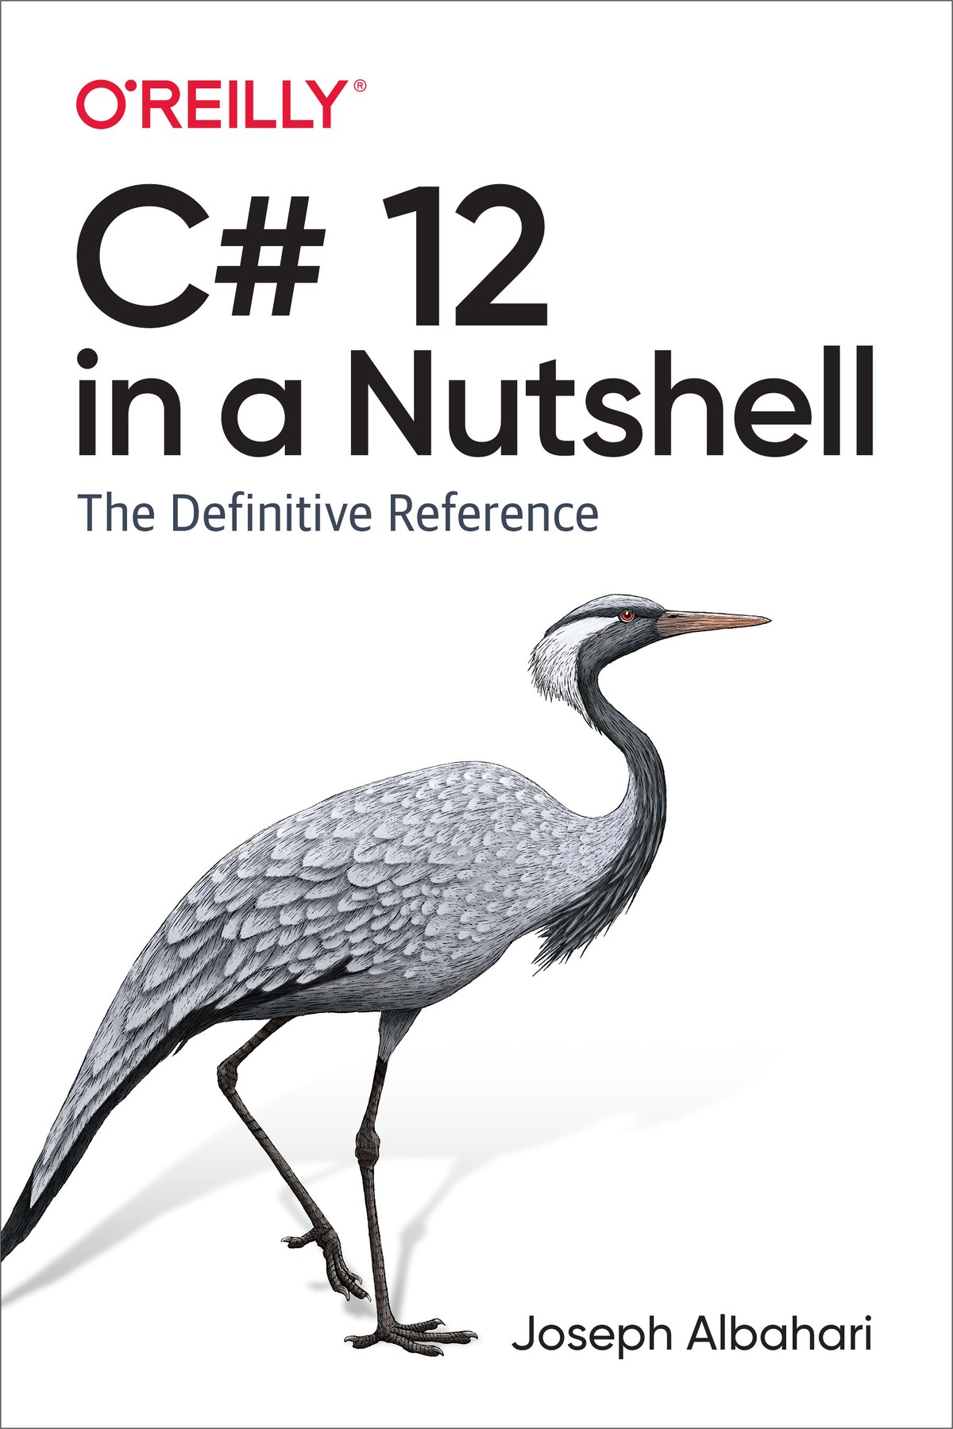
Chapter 7 - Arrays
Construction and Indexing
Enumeration
Length and Rank
Searching
Sorting
Reversing Elements
Copying
Converting and Resizing

Slide 2
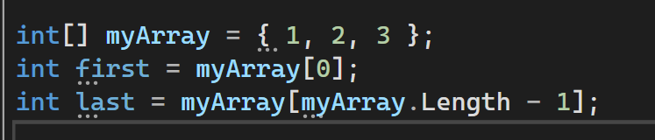
Construction and Indexing
راحت‌ترین راه برای تعریف آرایه استفاده از ساختارهای زبان C# هست:
راه دیگه برای تعریف آرایه استفاده از دستور Array.CreateInstance هست که هم امکان تعیین نوع اعضای آرایه و هم ابعاد اون رو فراهم میکنه.
متدهای GetValue و SetValue به ما اجازه میده که به آیتمهای یک آرایه دسترسی داشته باشیم.

Slide 3
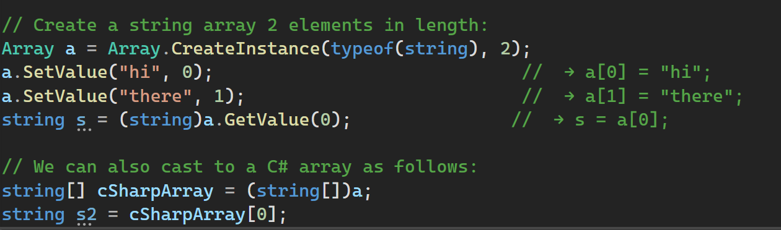
Construction and Indexing
به راحتی میشه آرایه ها رو به نوع هایی که قابل تبدیل هستند تبدیل کرد:
مثلا اگه یه کلاس داشته باشیم به اسم Apple که از کلاس Fruit مشتق شده باشه، Apple[] میتونه به Fruit[] تبدیل بشه.

Slide 4
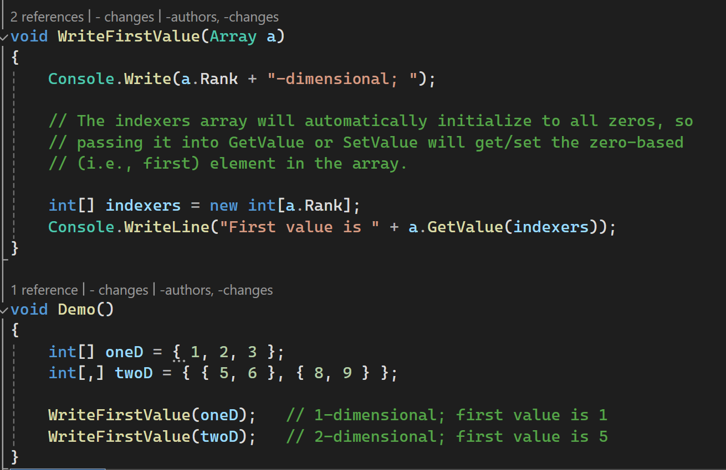
Construction and Indexing
این مثال یه متد رو تعریف میکنه که آیتم اول آرایه (یک بعدی یا چند بعدی) رو برمیگردونه:

Slide 5
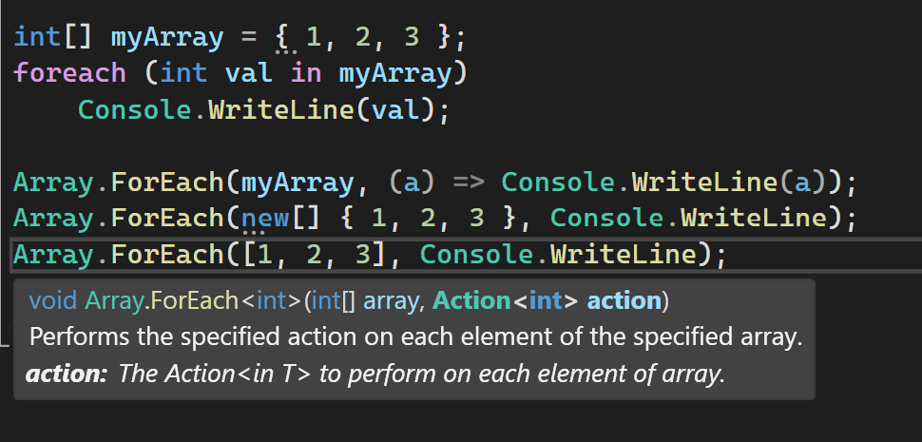
Enumeration
آرایه‌ها به راحتی میتونند با foreach استفاده بشن
همینطور میتونیم از متد استاتیک Array.Foreach استفاده کنیم. این متد دو ورودی دارد. ورودی اول آرایه و ورودی دوم یک Action هست.
(اگه Action رو نمیشناسید پست مربوط به delegate ها رو یه نگاه بندازید)

Slide 6
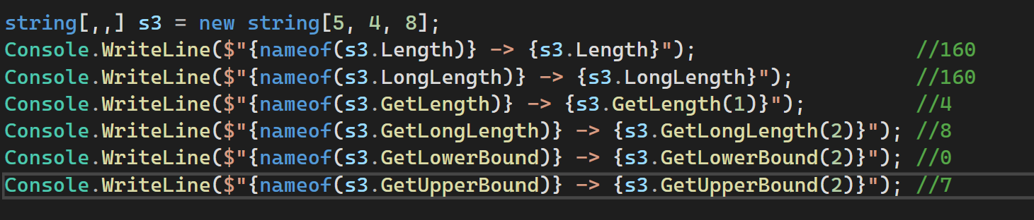
Length and Rank
متد GetLength و GetLongLength اندازه یک بعد آرایه رو برمیگردونه، پراپرتی‎های Length و LongLength مجموع تعداد آیتم‌های همه ابعاد آرایه رو برمیگردونه.

Slide 7
Searching
کلاس Array برای پیدا کردن یک عنصر در یک بعد از آرایه راهکارهای مختلفی رو ارائه میده:
BinarySearch methods برای جستجوی سریع یک عنصر در یک آرایه مرتب
IndexOf/LastIndex methods برای جستجوی یک عنصر در آرایه نامرتب
Find/FindLast/FindIndex/FindLastIndex/FindAll/Exists/TrueForAll برای پیدا کردن یک یا چند عنصر در آرایه با دستورات شرطی

Slide 8
Searching
هیچکدوم از روش‌های جستجو در صورت پیدا نکردن آیتم مدنظر خطا نمیدند، در عوض اگر آیتمی پیدا نکنند مقدار 1- برمیگردونند.
متد binarySearch سرعت بالایی داره ولی فقط میتونه با آرایه‌های مرتب کار کنه و نیاز داره که هر آیتم بتونه با آیتم قبلی مقایسه بشه. برای همین میتونه یه Icomparer به عنوان ورودیش بگیره. اگه این ورودی رو بهش ندیم با الگوریتم پیش‌فرض خودش جستجو رو انجام میده.

Slide 9
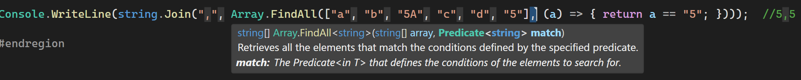
Searching
متدهای indexOf و lastIndexOf به ترتیب اولین و آخرین ایندکس آیتم پیدا شده رو برمیگردونه.
برای استفاده از توابعی مثل Find یک متد Predicate<T> باید به عنوان ورودی بهش پاس بدیم.

Slide 10
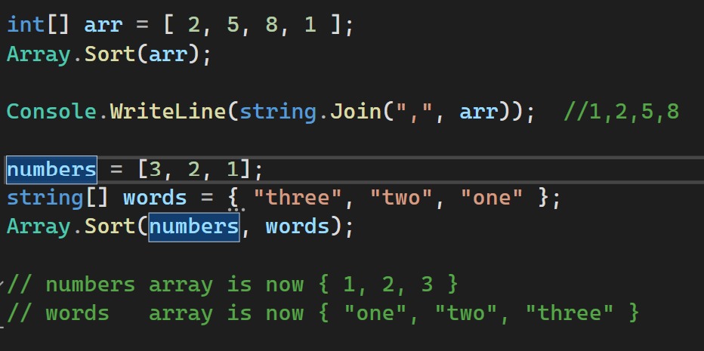
Sorting
کلاس Array یک متد built-in داره برای مرتب کردن عناصر خودش.
این متد فقط برای یک بعد آرایه کاربرد داره و هرنوعی که IComparable رو پیاده سازی کرده باشه میتونه سورت کنه.

Slide 11
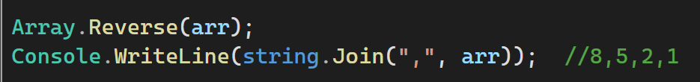
Reversing Elements
با استفاده از متد reverse میتونیم عناصر یک آرایه رو برعکس کنیم:

Slide 12
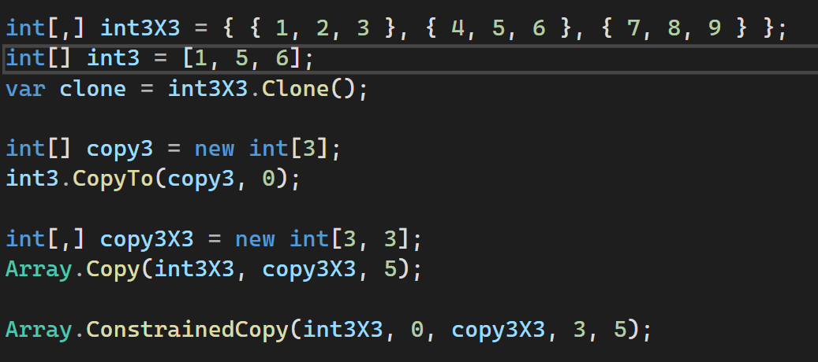
Copying
برای کپی کردن یک آرایه چهار متد زیر وجود دارد:
Clone, Copy, CopyTo, ConstrainedCopy
هر چهار متد shallow-copy انجام میدهند.

Slide 13
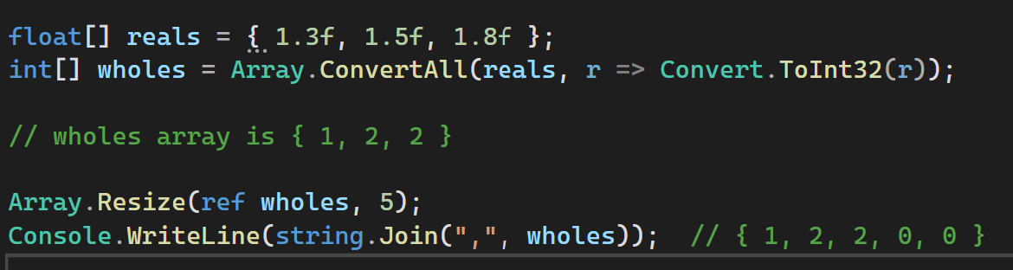
Converting and Resizing
متد ConvertAll میتونه همه آیتمهای یک آرایه رو به یک نوع دیگر تبدیل کند.
همینطور با استفاده از متد resize میتونیم اندازه یک آرایه رو تغییر بدیم.

